Slide 1
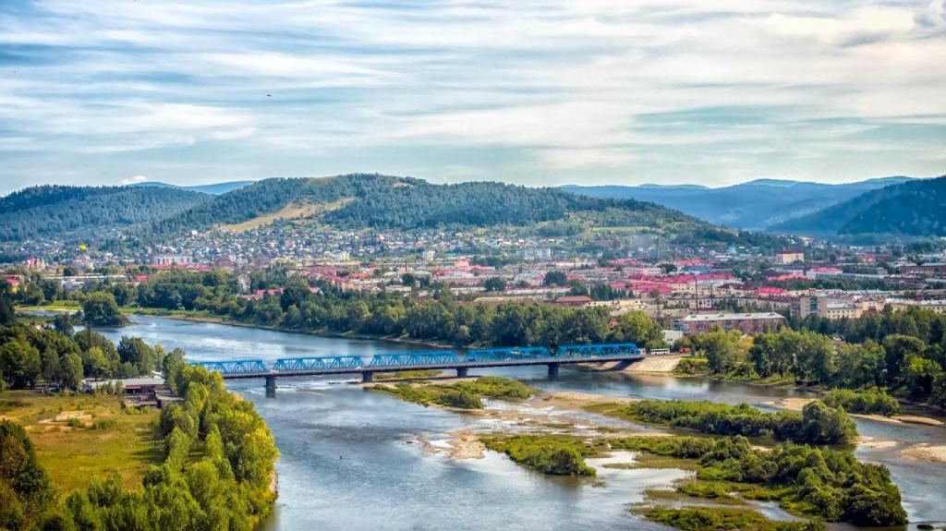
Между ТОМЬЮ и УСОЙ стоит город небольшой
Муниципальное бюджетное дошкольное образовательное учреждение
«Детский сад №37 «Искорка»
Морозова Альбина Вадимовна
воспитатель
г. Междуреченск - 2022

Slide 2
ЦЕЛИ:
Формирование представлений о родном городе;
Закрепление знаний детей о достопримечательностях, названий улиц своего города;
Воспитание патриотического чувства к малой Родине, чувства гордости за родной город, Родину.

Slide 3
У НАС ГОСТЬ !
Он не знает ничего!
Вы все знаете его…
Мне ответьте без утайки,
Как зовут его? -……!
ОТКУДА ОН?
-КАК НАЗЫВАЕТСЯ ГОРОД, ИЗ КОТОРОГО ПРИЕХАЛ НЕЗНАЙКА?
ГДЕ НАХОДИТСЯ ?
КАК ВЫГЛЯДИТ ЕГО ГОРОД , КТО В НЁМ ЖИВЁТ И ЧЕМ ЗАНИМАЕТСЯ – МЫ ЗНАЕМ ИЗ МУЛЬТФИЛЬМА..
НЕЗНАЙКА ХОЧЕТ УВИДЕТЬ НАШ ГОРОД – ОТПРАВЛЯЕМСЯ НА ЭКСКУРСИЮ

Slide 4
НАШ ГОРОД - МЕЖДУРЕЧЕНСК
Для начала НЕЗНАЙКА хочет услышать название города. Почему так называется?
Знаете ли названия этих рек?
Давайте покажем нашему гостю достопримечательности нашего города

Slide 5
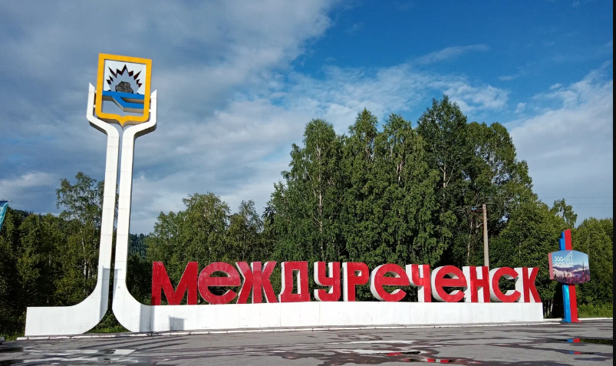
Стела на въезде в город
Что изображено? Что означает?

Slide 6
ЖД ВОКЗАЛ
Узнали это место? Для чего нужен? Кто здесь бывал?

Slide 7
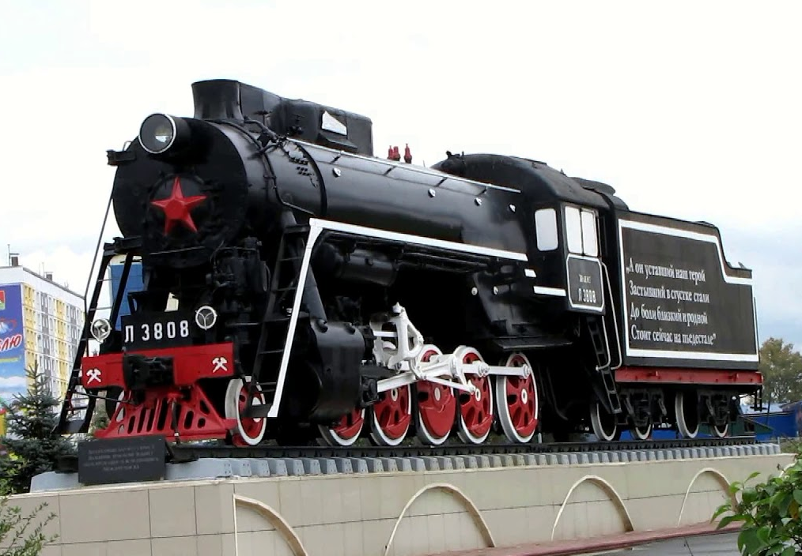
В СКВЕРЕ ЖД
Видели такие скульптуры?
Легендарный паровоз Л -3808. Памятник трудовому подвигу первопроходцев-локомотивщиков Междуреченска
Три медведя ждут поезд.

Slide 8
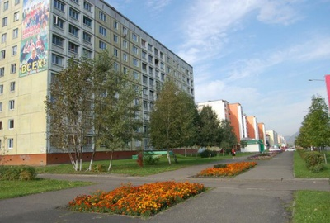
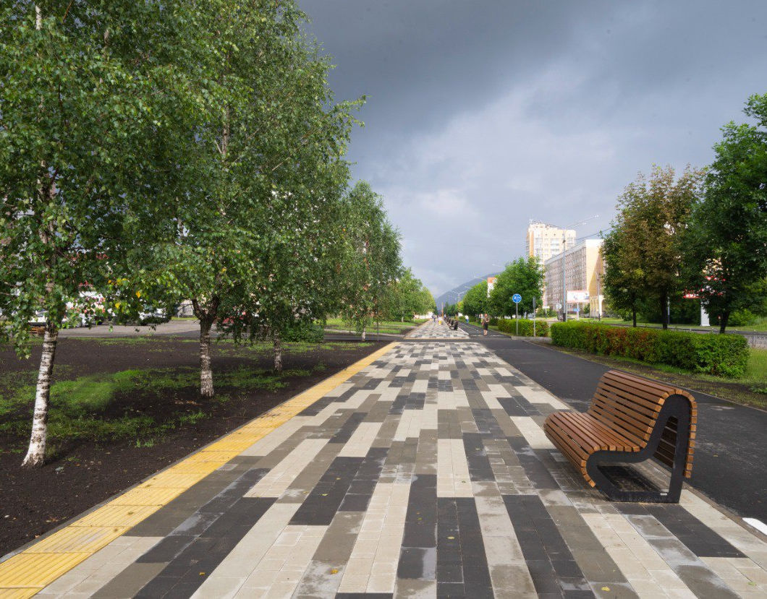
ПРОСПЕКТ ШАХТЁРОВ
СТАЛО
БЫЛО

Slide 9
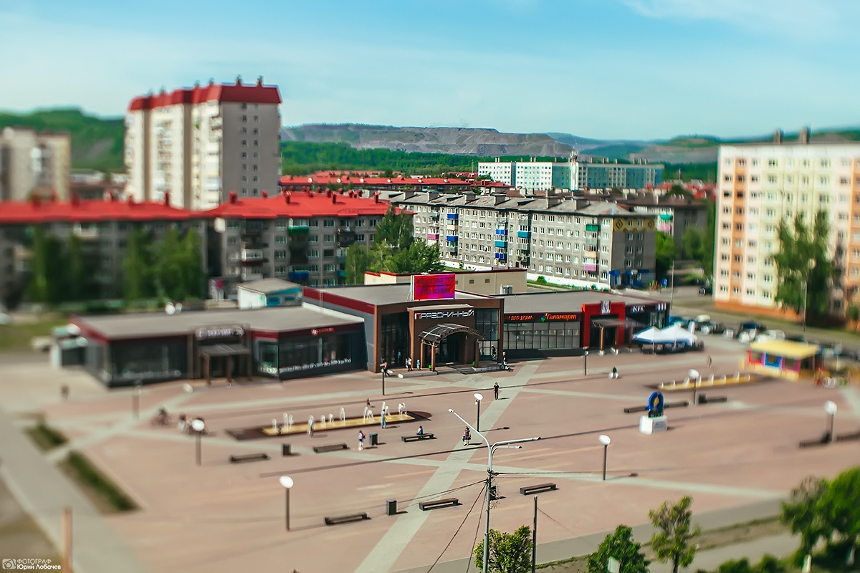
площадь ПРАЗДНИЧНАЯ
Фонтаны на ПРАЗДНИЧНОЙ площади

Slide 10
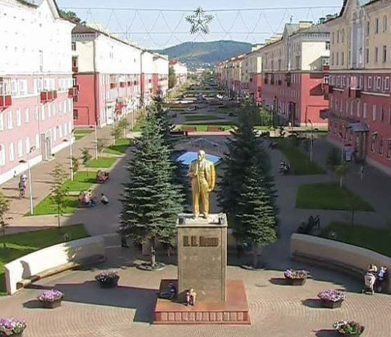
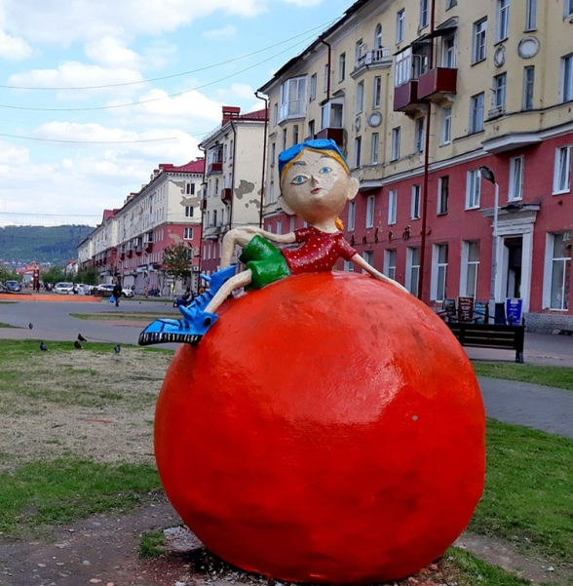
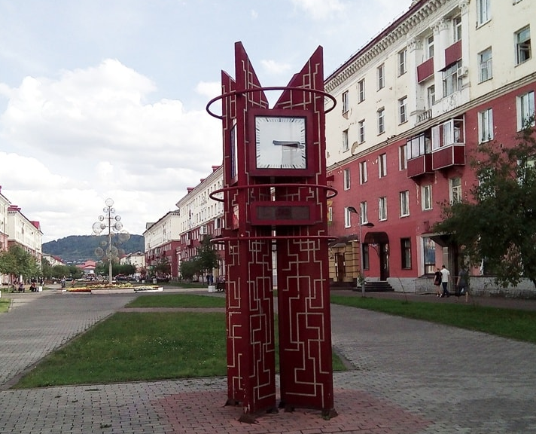
ПРОСПЕКТ КОММУНИСТИЧЕСКИЙ первый и главный проспект
исторический центр города Междуреченска.

Slide 11
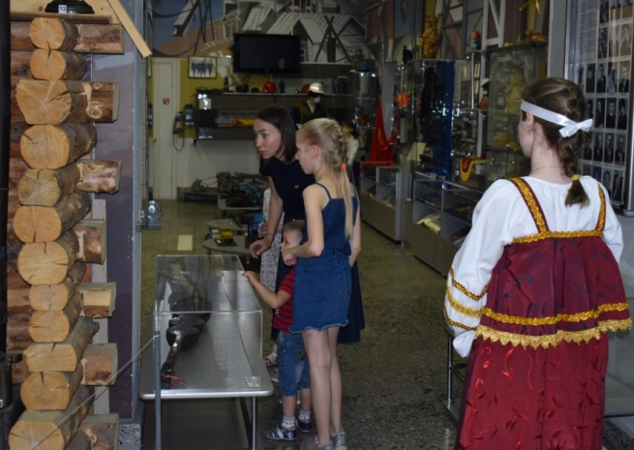
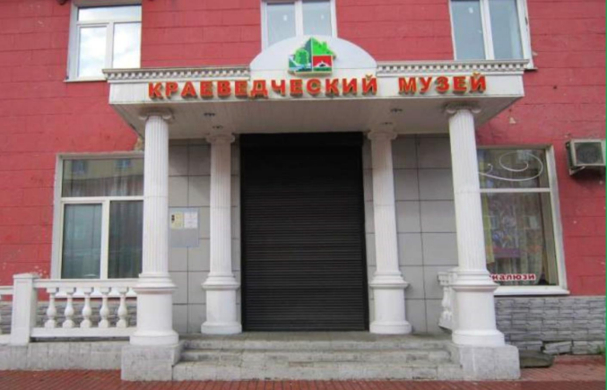
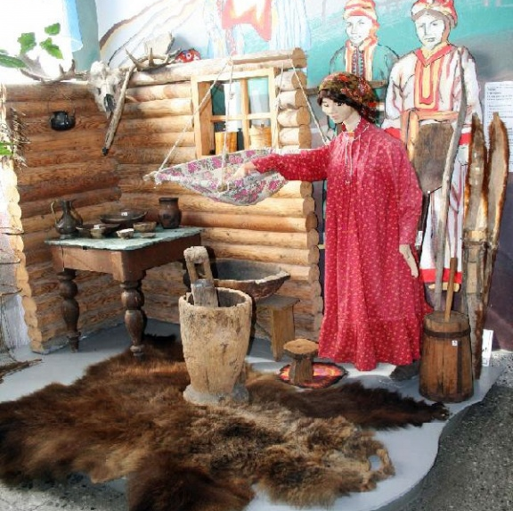
ПРОСПЕКТ КОММУНИСТИЧЕСКИЙ
Краеведческий музей
Сюда приходят взрослые и дети, чтобы познакомиться с историей родного края

Slide 12
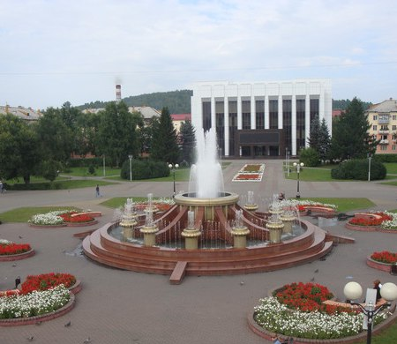
ПРОСПЕКТ КОММУНИСТИЧЕСКИЙ
Цветной светодиодный фонтан
Цветомузыкальный фонтан на площади СОГЛАСИЯ

Slide 13
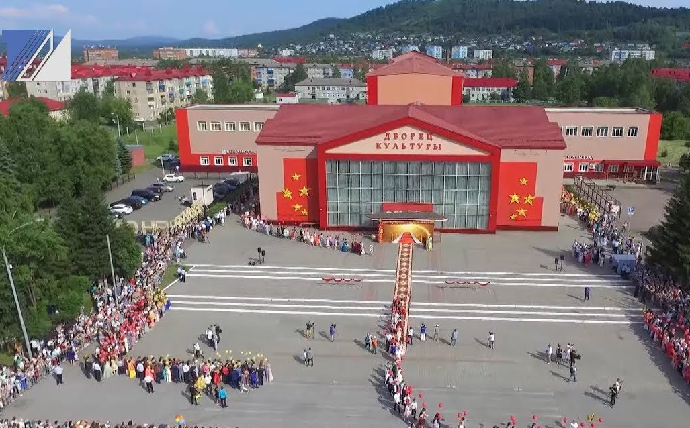
ПРОСПЕКТ КОММУНИСТИЧЕСКИЙ
Заканчиваем экскурсию по проспекту главной площадью
Города Междуреченска - «Весенней».
На ней расположен ДК «Распадский»
Здесь проходят крупные городские праздники: День шахтера, День Победы и проч.

Slide 14
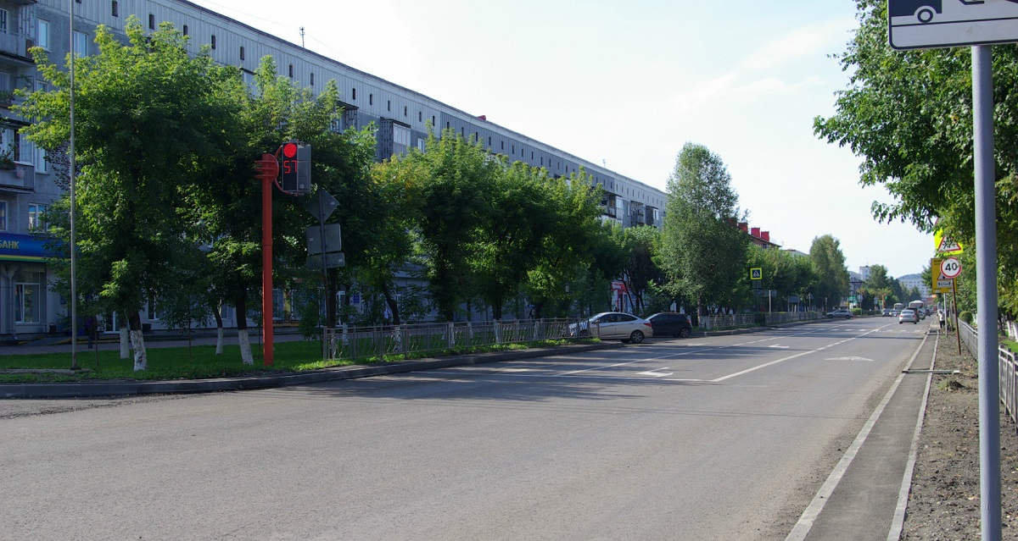
Почему так называется?
ПРОСПЕКТ СТРОИТЕЛЕЙ
ДК им. ЛЕНИНА
Здесь проходят концерты и спектакли , выступают творческие коллективы города.
здание Городской Администрации
Здесь работает руководство и глава нашего города.

Slide 15
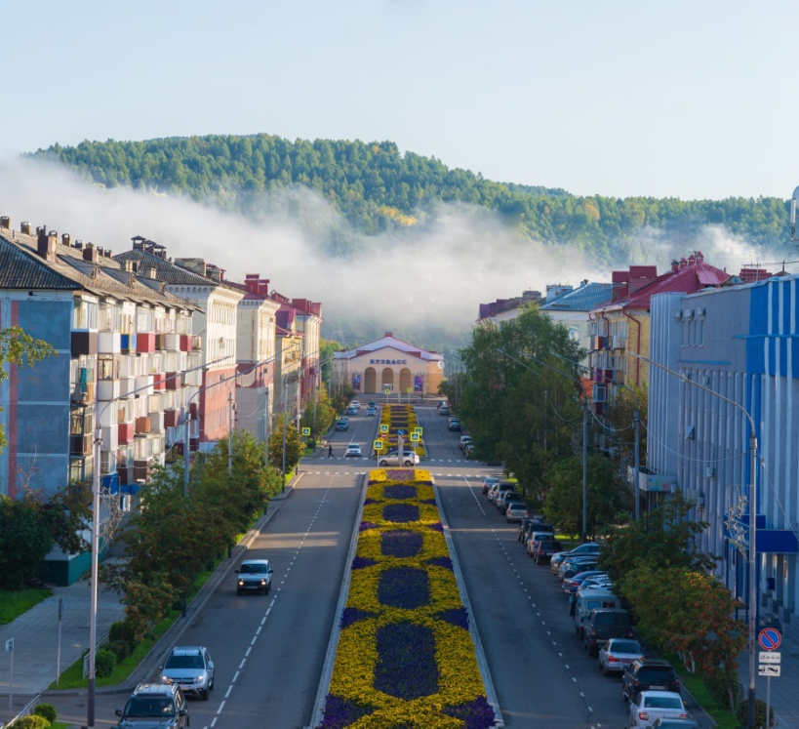
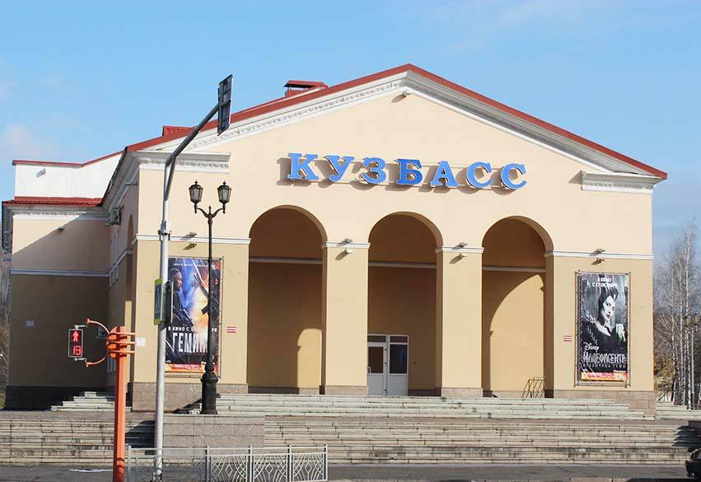
Свернём на УЛ. ЧЕХОВА
(в честь русского писателя)
И очутимся у кинотеатра КУЗБАСС. Бывали там ? Для чего его посещают?

Slide 16
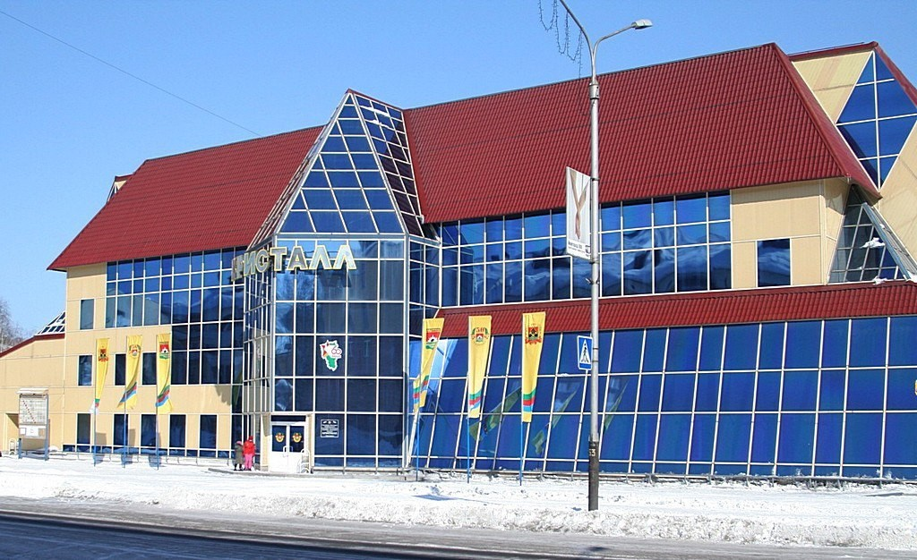
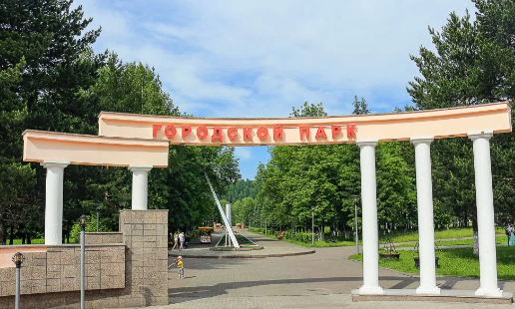
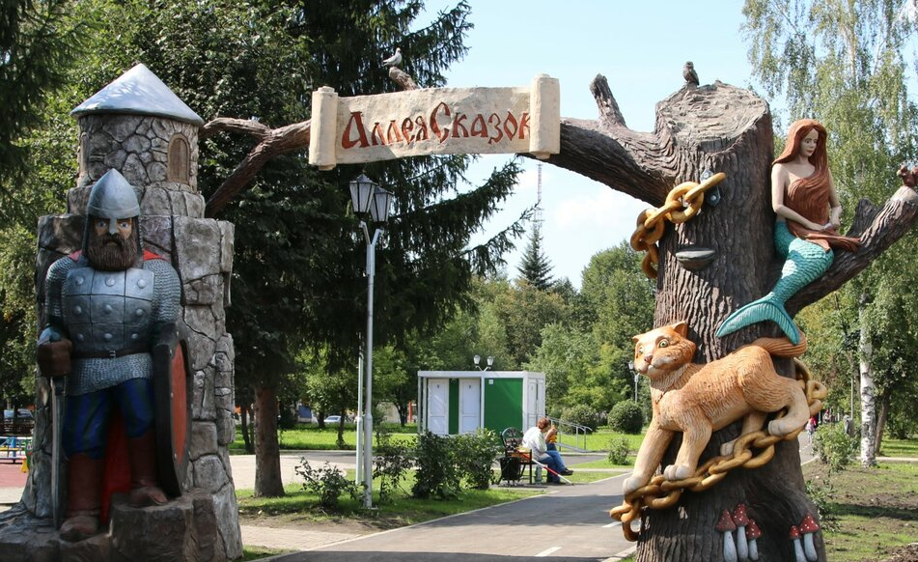
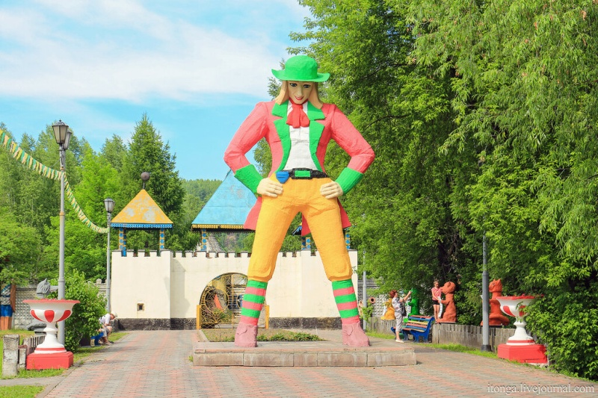
Рядом с кинотеатром находится ледовый дворец «КРИСТАЛЛ» - для чего он? кто из вас побывал там? за «КРИСТАЛЛОМ» - АЛЛЕЯ СКАЗОК. Каких персонажей можно встретить?
и мы попали на ПРОСПЕКТ 50 ЛЕТ-ю КОМСОМОЛА
ПО ДРУГУЮ СТОРОНУ ОТ КИНОТЕАТРА - ГОРОДСКОЙ ПАРК. Гуляли там? Что понравилось?
У входа в детский городок встречает сказочный Гулливер. Занесен в книгу рекордов Гиннеса - самая высокая в мире скульптура Гулливеру - 6 МЕТРОВ.

Slide 17
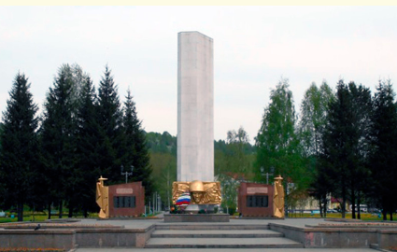
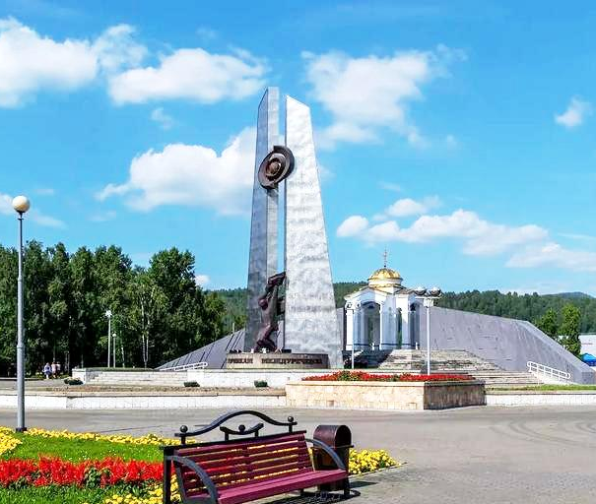
ПАРК ОТДЫХА
ЧЕГО ЕЩЁ ЕСТЬ ИНТЕРЕСНОГО И ПРИМЕЧАТЕЛЬНОГО В НАШЕМ ПАРКЕ,
кроме каруселей и различных скульптур?
ДЛЯ ЧЕГО ОНИ ПРЕДНАЗНАЧЕНЫ? КОМУ ПОСВЯЩЕНЫ?
В КАКИЕ ПРАЗНИКИ ВОЗЛАГАЮТ ЦВЕТЫ?
Монумент Славы
(Памятник землякам-воинам, погибшим на фронтах Великой Отечественной войны)
Мемориал воинам, погибшим в локальных войнах
Мемориал шахтёрской славы

Slide 18
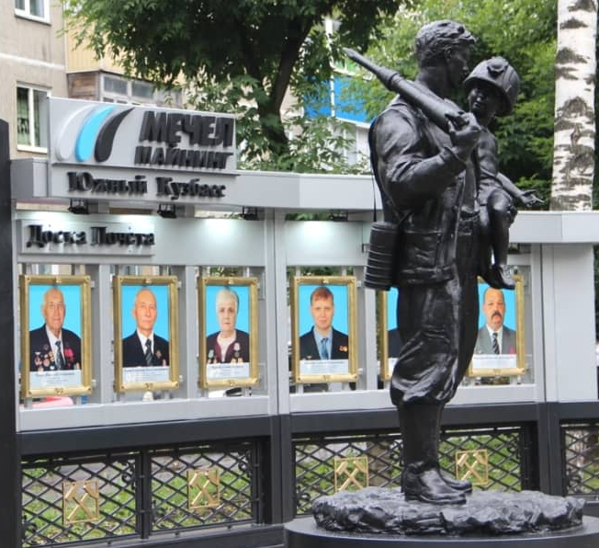
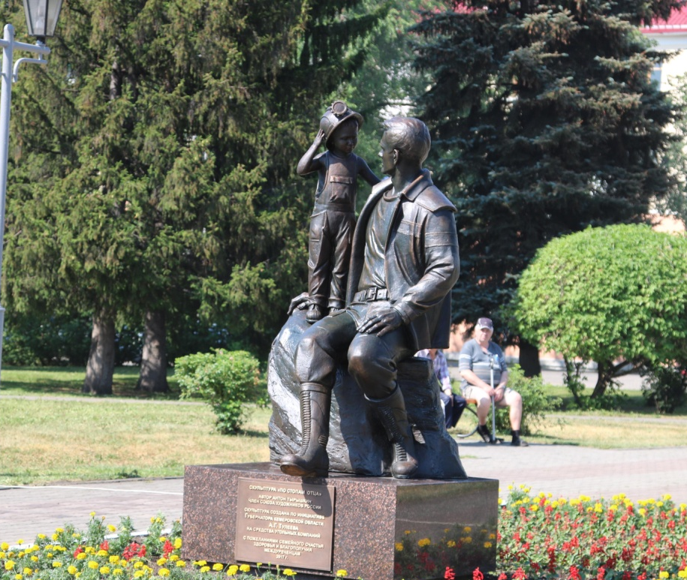
В НАШЕМ ГОРОДЕ ЕСТЬ НЕСКОЛЬКО СКУЛЬПТУР ПОСВЯЩЁННЫХ ШАХТЁРАМ
Скульптура «По стопам отца»
пр-т Коммунистический, пл. Согласия
Скульптурная композиция «Шахтер и сын»
ул.Юности, аллея Св.Варвары –покровительница шахтёров

Slide 19
ДИНАМИЧЕСКАЯ ПАУЗА «ШАХТЁРСКАЯ РАЗМИНКА»
Уголь в земле, глубоко залегает (все присели)
В шахтах его горняки добывают (встали,кул.ударяют по коленям)
На смену в забой шахтерам пора, (наклоны вправо, влево)
Уголек – Антрацит поднимать на гора!
Шахтеры, Шахтеры на смену идут. (марш на месте)
Нелегок, но очень почетен их труд!!!

Slide 20
ПАЛЬЧИКОВАЯ ГИМНАСТИКА «5 ПРОФЕССИЙ ОТЫЩИ»
(загибаем или разгибаем пальцы на руке, перечисляя профессии)
Доктор измерил температуру,
А музыкант на флейте сыграл.
Строитель кирпичную стену построил,
Шахтёр уголь добывал.
Повар сварил очень вкусные щи.
Скорей пять профессий ты здесь отыщи.

Slide 21
ЛЕПКА «ШАХТЁР»
СПОСОБЫ ЛЕПКИ ЧЕЛОВЕЧКОВ

Slide 22
ВЫСТАВКА РАБОТ
ВАРИАНТ ОФОРМЛЕНИЯ

Slide 23
РЕСУРСЫ И ГИПЕРССЫЛКИ
АДМИНИСТРАЦИЯ
ДК ЛЕНИНА
КИНОТЕАТР
КНОПКА
КРИСТАЛЛ
МУЗЕЙ
НЕЗНАЙКА
ПО СТОПАМ ОТЦА
СИМВОЛИКА ГОРОДА
СТЕЛА НА ВЪЕЗДЕ
Ул.Чехова
ШАХТЁР
https://www.komandirovka.ru/sights/mezhdurechensk/
http://mdou3.ucoz.ru/docs/sbornik_didakt_material_prikosnis_mir_profes_shakh.pdf
https://mezhdurechensk-info.ru/memorial-shakhtjorskoj-slavy
https://mezhdurechensk-info.ru/vse-novosti/novosti/v-mezhdurechenske/2733-yuzhnyj-kuzbass-sdelal-podarok-gorodu
https://www.mrech.ru/gorod/turizm/dostoprimechatelnosti-goroda/
https://shareslide.ru/pedagogika/prezentatsiya-po-kraevedeniyu-istoriya-goroda-mezhdurechenska
https://tur-ray.ru/mezhdurechensk-attractions.html
https://uchitelya.com/okruzhayuschiy-mir/112255-prezentaciya-dostoprimechatelnosti-mezhdurechenska.html

